Slide 1
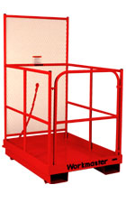
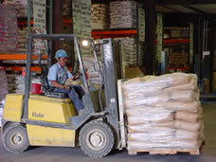
Industrial Vehicles
Center of Gravity Stability
Drive Axle
Hyster Sales Co.
Steering Axle
The Center of Gravity moves when you lift or lower the load, tilt the mast, or travel.
If the forklift´s Center of Gravity (CG) is within the Stability Triangle, it will not tip over.
Operate your vehicle responsibly!
Brief list for what to watch:
People
Speed
Speed bumps
Pot holes
Train tracks
Tight areas
Slick surfaces
Load capacity
Ramps and inclines
Loading ramps
Other vehicle traffic
Defined traffic lanes
Cotterman Co.
Use a work platform equipped with a standard railing firmly secured to the carriage or forks
A guard must be provided between the worker(s) and the mast if exposure to the chains and/or shear points exists

Slide 2
Vehículos Industriales
Centro de Gravedad Estabilidad
Eje motriz
Hyster Sales Co.
Eje direccional
El Centro de Gravedad se mueve cuando se levanta o baja la carga, cuando se inclina el mástil, y cuando circula.
Si el Centro de Gravedad (CG) del montacargas se mantiene dentro del Triángulo de Estabilidad, no se volcará.
¡Opere se vehículo responsablemente!
Breve lista en que fijarse:
Personas
Topes
Baches
Vías de tren
Areas angostas
Areas resbalosas
Velocidad
Capacidad de carga
Rampas y pendientes
Plataformas de aboraje
Tráfico de otros vehículos
Carriles de tránsito marcados
Cotterman Co.
Se debe utilizar una plataforma de obrero equipada con un guardarriel firmemente conectado al carruaje o a las horquillas
Se debe proporcionar una pantalla protectora entre el trabajador y el mástil si hay el peligro de contacto con las cadenas y/o de esquilarse

